Slide 1
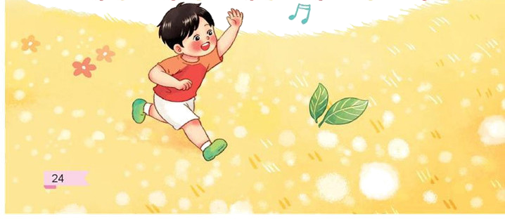
TRƯỜNG TIỂU HỌC XUÂN YÊN
VÒNG TAY BÈ BẠN
Trần Thị Hạnh

Slide 2
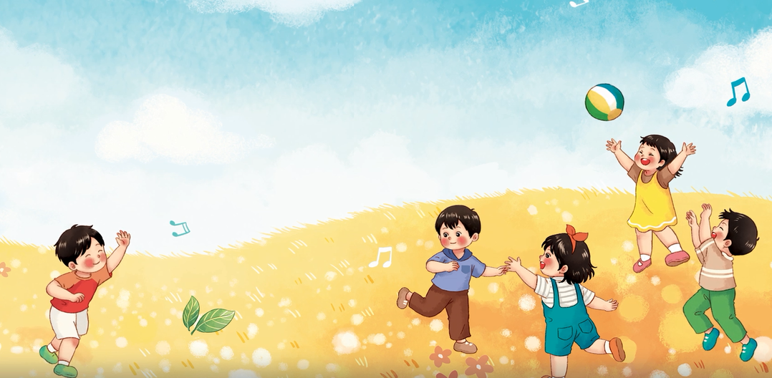
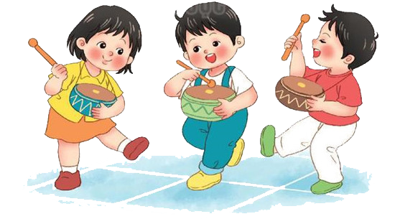
Thứ 3 ngày 5 tháng 12 năm 2023
Bức tranh của bài hát, tác giả nào ?

Slide 3
Hát lại bài hát chào người bạn mới đến khởi động

Slide 4
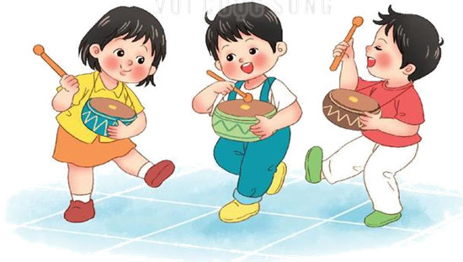
ÂM NHẠC 1
Tiết 14
ÔN TẬP BÀI CHÀO NGƯỜI BẠN MỚI ĐẾN.
NHẠC CỤ : TRỐNG CON

Slide 5
1. ÔN BÀI HÁT: CHÀO NGƯỜI BẠN MỚI ĐẾN
Ôn bài hát với các hình Thức: Lớp, tổ, cá nhân..

Slide 6
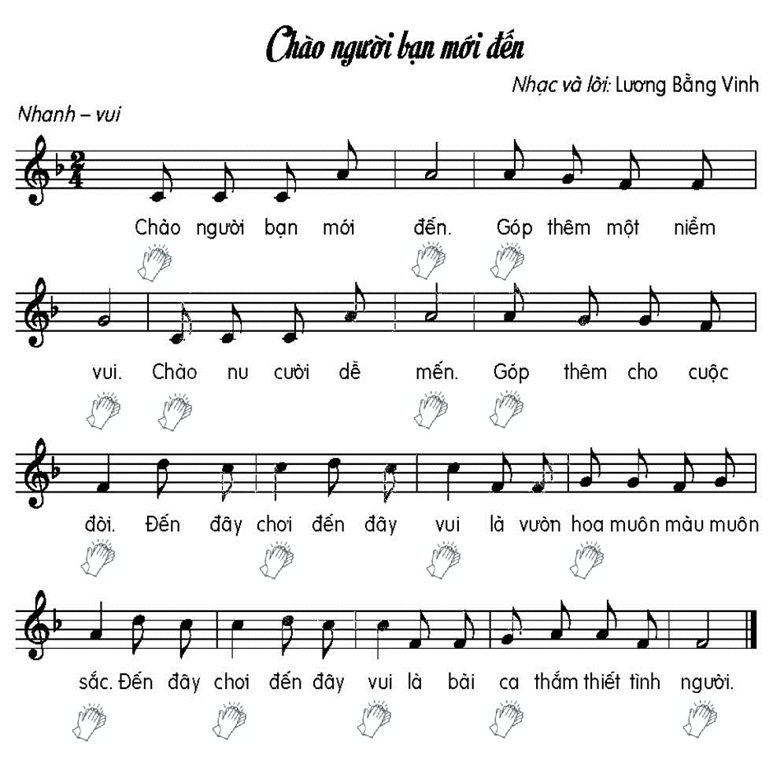
Ôn Hát vỗ tay theo nhịp với các hình thức

Slide 7
Ôn Hát vỗ tay theo phách với các hình thức

Slide 8
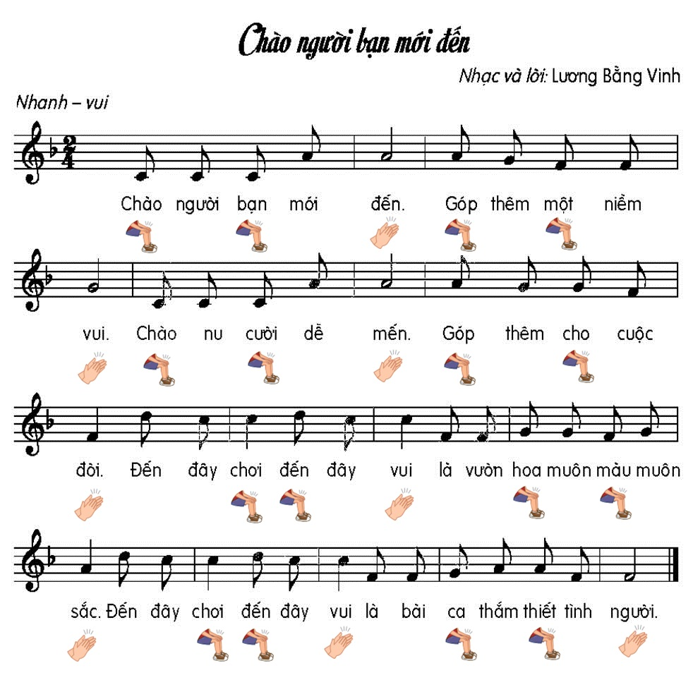
Hát với vận động cơ thể với các hình thức

Slide 9
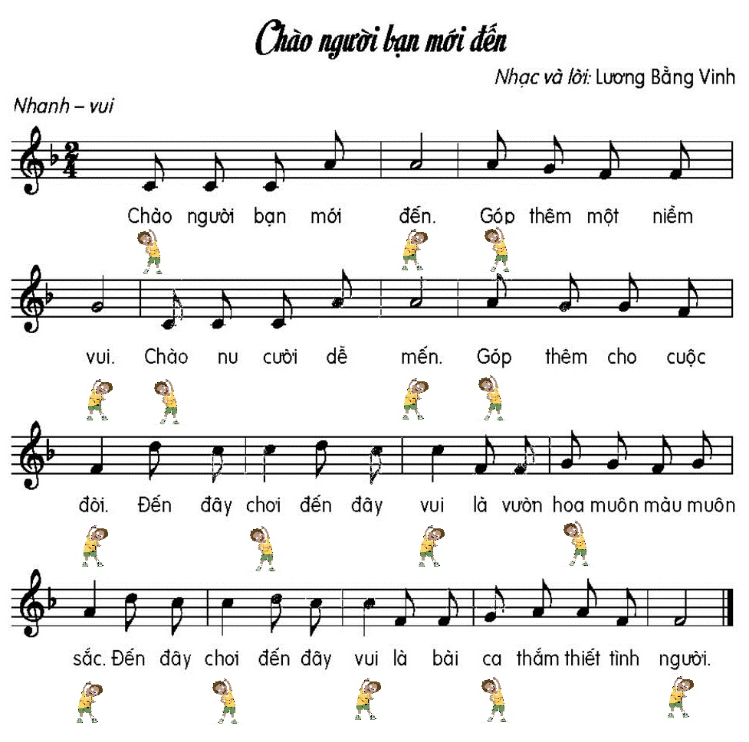
HD hát kết hợp vận động phụ họa

Slide 10
2.NHẠC CỤ: TRỐNG CON
Nhìn tranh đoán tên nhạc cụ?

Slide 11
Xem video và giới thiệu lại nhạc cụ trống con

Slide 12
HD Cách đánh trống con

Slide 13
HD đọc tiết tấu và dùng trống con gõ vào tiết tấu

Slide 14
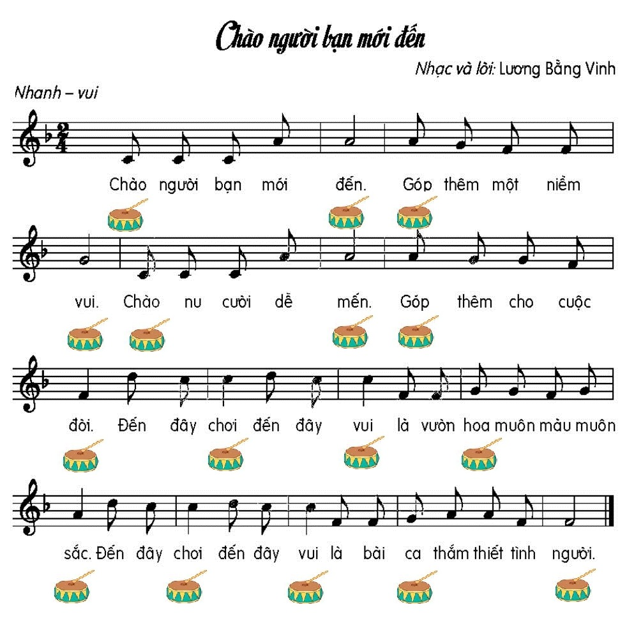
Ứng dụng gõ trống con vào bài theo hình tiết tấu

